Slide 1
Rapportering av egenkontroll, P2
Resultatområde: Österbottens räddningsverk
Period som rapporteras: 5-8.2025
Förkortningar:
NPS (Net Promoter Score): Rekommendationsindex
Haipro: System för rapportering av negativa nära ögat händelser
Inom parentes rapporteras värdet för tidigare period (9-12.2024)
P1: 1-4.2025, P2: 5-8.2025, P3: 9-12.2025

Slide 2
Tillgänglighet, P2
Aktionsberedskapstid, P2 | Riskklass
 | I | II | III | IV | P2
Den första enhetens riskkategorispecifika maximala aktionsberedskapstid i minuter | 6 min | 10 min | 20 min
Aktionsberedskapstiden under rapporteringsperioden enligt riskkategori | 5:39 | 7:41 | 8:12 | 13:41 | 9:19
Andel där aktionsberedskaptiden uppfyllts under rapporteringsperioden (min 50%) | 65 % | 84 % | 99 % |  | 88%
Räddningsverksamhetens maximala operativa beredskapstid i minuter per riskruta | 11 min | 14 min | 22 min | -
Aktionsberedskaptiden under rapporteringsperioden | 5:46 | 8:18 | 8:23 | 13:38 | 9:46
Andel där aktionsberedskaptiden uppfyllts under rapporteringsperioden (min 50%) | 78% | 86% | 96 % |  | 91 %
Första delvård | P1 | P2 | P3
Antal | 120 | 139
Korrigerande åtgärder:
Hali-systemet

Slide 3
Säkerhet och kvalitet
Förverkligad brandsyn (mål 33%) | P1 2025 | P2 2025 | P3 2025
Genomförande av allmänna brandinspektioner i företags- och anstaltsobjekt (%) | 29% | 46 %
Genomförande av allmänna brandinspektioner i bostadsbyggnader (%) | 21% | 23 %
Inlämning av självbedömning av brandsäkerheten för småhus (%) | 34% | 57 %
Har nåtts via säkerhetskommunikation (deltagare, st) | 2,6% 75st | 8,3 % 155 st
Antal anmälningar om brandrisk
50
Korrigerande åtgärder:
xxx
Information, meddelanden mm.
Sociala medier, räckvidd (antal)
Ekonomi | P1 | P2 | P2
Budgetens förverkligande | 31% | 64%
163148

Slide 4
Delaktighetsarbete
Vilka teman har man kommit överens om tillsammans med organisationer för att utveckla tjänsterna:
Tillsammans med avtalsbrandkårernas samarbetsarbetsgrupp utvecklas, harmoniseras och upprätthålls områdets avtalsbrandkårsverksamhet. Nu är harmoniseringen av avtal under arbete.
Hur stöder man invånarnas delaktighet i planeringen, genomförandet och utvärderingen av tjänsterna:
Kundrespons (Roidu), riskanmälningar (HaiPro),
Diskussioner med boende i regionen
I samband med evenemang inom säkerhetskommunikation
Sektionen för räddningsväsendet
Avtalsbrandkårerna är med och utvecklar och bedömer tjänsterna
Räddningsverkets samarbetsgrupp för avtalsbrandkårerna​.
Vilka åtgärder har vidtagits på basen av klienters och anhörigas anmälningar om negativa och nära ögat händelser samt påminnelser och klagomål:
Harmonisering av processer i regionen.

Slide 5
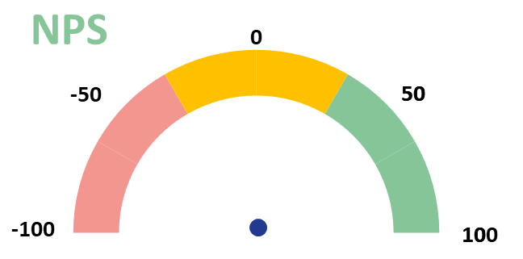
Personal
Personalstyrka, P2/P1
Ordinarie: 133 / 128
Tidsbundna: 39 / 36
Bisyssla: 601 / 594
FBK: 291 / 291
Sammanlagt: 1064 / 1049
Arbetarsäkerhetsanmälningar via HaiPro
Antal anmälningar: 28
De vanligaste typerna av händelser:
Arbetsolycka, 12
Nära ögat, 10
Annan säkerhetsobservation, 5
Fiilismätare 2025
Total mängd frånvarodagar/antal sjukfrånvarodagar
1444 / 293 dagar
Åtgärder som främjar arbetarnas välmående
Arbetshandledning
Ledning av arbetsförmåga
Utvecklingssamtal
TYKY-dag
x (13)

